Slide 1
Усеченный конус
Геометрия 11 класс

Slide 2
Какую фигуру мы получим, если станем вращать прямоугольную трапецию около бокового ребра, содержащего прямой угол?

Slide 3
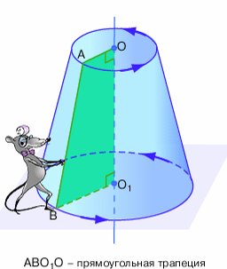
Усеченный конус можно рассматривать как тело, полученное при вращении прямоугольной трапеции вокруг боковой стороны, перпендикулярной основанию.

Slide 4
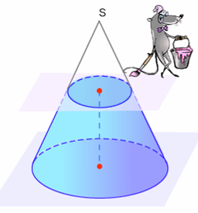
Усеченным конусом называется часть полного конуса, заключенная между основанием и секущей плоскостью, параллельной основанию. Круги, лежащие в параллельных плоскостях, называются основаниями усеченного конуса.

Slide 5
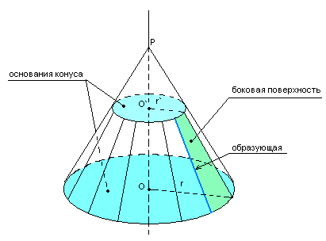
Усечённый конус

Slide 6
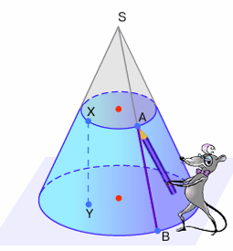
Образующей усеченного конуса называется часть образующей полного конуса, заключенная между основаниями. Высотой усеченного конуса называется расстояние между основаниями.

Slide 7
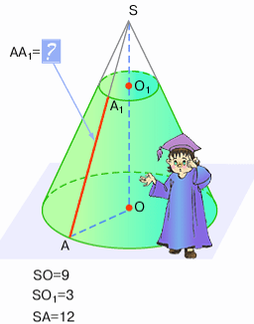
?
Пусть в конусе, высота которого известна, проведено сечение, находящееся на расстоянии три от вершины. Чему равна образующая получившегося усеченного конуса, если известна образующая полного конуса?
8

Slide 8
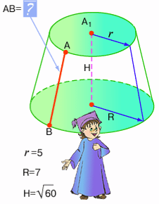
?
8
Пусть дан усеченный конус, радиусы оснований и высота которого известны. Найдите образующую усеченного конуса.

Slide 9
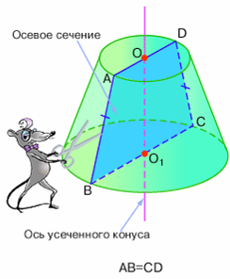
Прямая, соединяющая центры оснований, называется осью усеченного конуса. Сечение, проходящее через ось, называется осевым. Осевое сечение является равнобедренной трапецией.

Slide 10
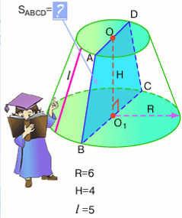
?
36
Найдите площадь осевого сечения, если известны радиус нижнего основания, высота и образующая.

Slide 11

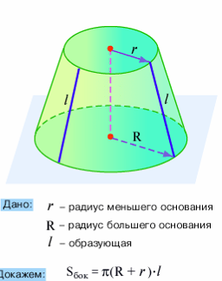
Боковая поверхность усеченного конуса. Площадь боковой поверхности усеченного конуса.
Площадь боковой поверхности усеченного конуса равна произведению полусуммы длин окружностей оснований на образующую.

Slide 12
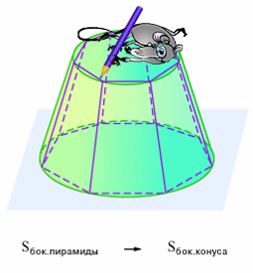
Доказательство:
Боковую поверхность усеченного конуса будем понимать как предел, к которому стремится боковая поверхность вписанной в этот конус правильной усеченной пирамиды, когда число боковых граней неограниченно увеличивается.

Slide 13
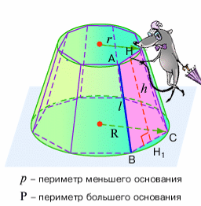
Доказательство:
Впишем в конус правильную пирамиду. Ее боковая поверхность состоит из трапеций.

Slide 14
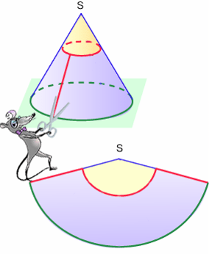
Замечание:
Площадь боковой поверхности усеченного конуса можно рассматривать как разность между площадями боковых поверхностей двух конусов. Поэтому развертка усеченного конуса – это часть круглого кольца.

Slide 15
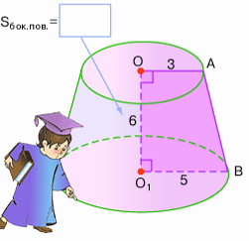
?
Усеченный конус получен от вращения прямоугольной трапеции вокруг боковой стороны, перпендикулярной основаниям.Найдите площадь боковой поверхности усеченного конуса, если известны основания и боковая сторона трапеции.

Slide 16
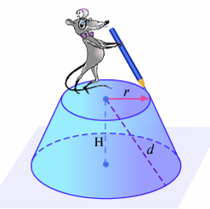
Задача.
Радиус меньшего основания усеченного конуса равен 5, высота равна 6, а расстояние от центра меньшего основания до окружности большего основания равно 10. Найдите площадь боковой поверхности усеченного конуса.

Slide 17
Домашнее задание.
Стр.135-138, гл. 1, п.61-63 , 567,568(а, б),из ОБЗ подобрать задачи по теме «Конус»
Рефлексия.
С чем вы познакомились на уроке?
Что узнали нового?
Чему научились?

